Slide 1
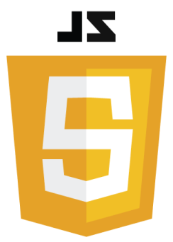
Clase 14
JavaScript Parte 2

Slide 2
Operadores
Los operadores nos van a servir para modificar y comprobar el valor de las variables, vamos a ver diferentes tipos de operadores:
Aritméticos
Lógicos
Relacionales

Slide 3
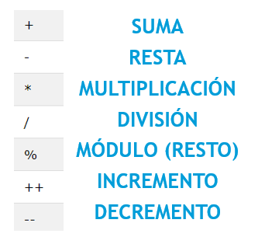
Operadores
Aritméticos
Los operadores aritméticos nos van a permitir realizar operaciones matemáticas sobre las variables.

Slide 4
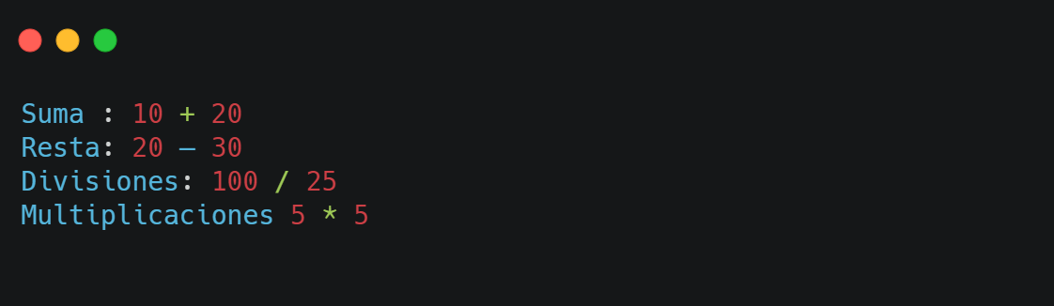
Operadores
Aritméticos
Estos operadores funcionan como en la mayoría de los lenguajes de programación.

Slide 5
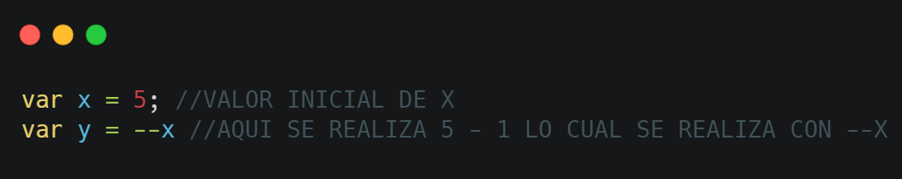
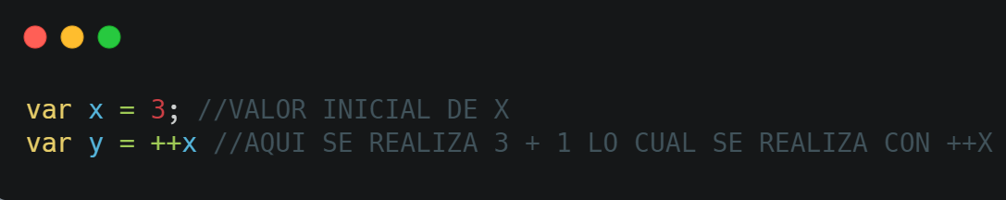
Operadores
Aritméticos
En JavaScript también nos encontramos con los operadores de incremento y decremento, que añaden uno o restan uno a la variable numérica en la que sean aplicados.

Slide 6
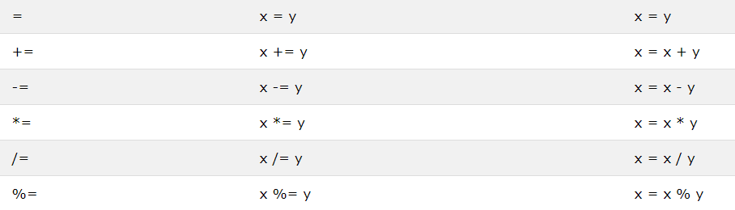
Operadores
Asignación
Para permitirnos realizar operaciones matemáticas, necesitamos “asignar” los valores resultantes, esto se logra mediante los operadores de asignación:
Operador Forma reducida Equivalente a

Slide 7
Operadores
Lógicos
Los operadores lógicos son AND, OR y NOT.
AND | &&
OR | ||
NOT | !

Slide 8
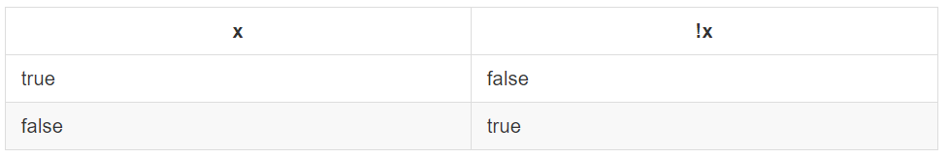
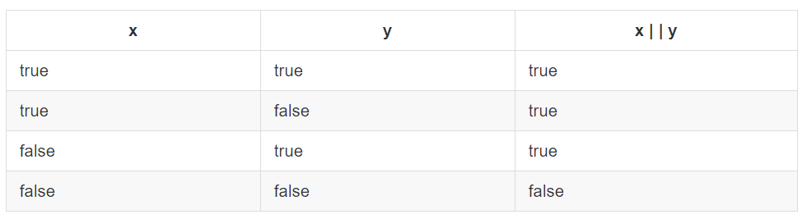
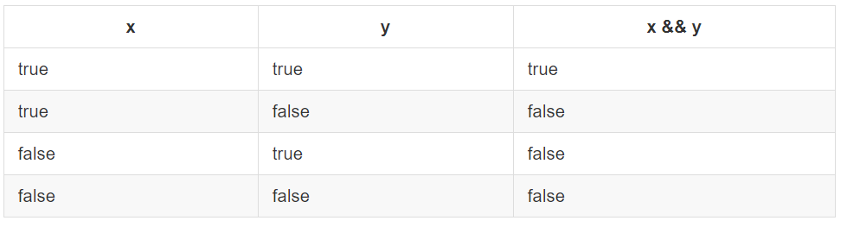
Operadores
Lógicos: tablas de verdad

Slide 9
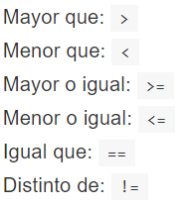
Operadores
Relacionales
Los operadores relaciones, permiten realizar comparaciones.

Slide 10
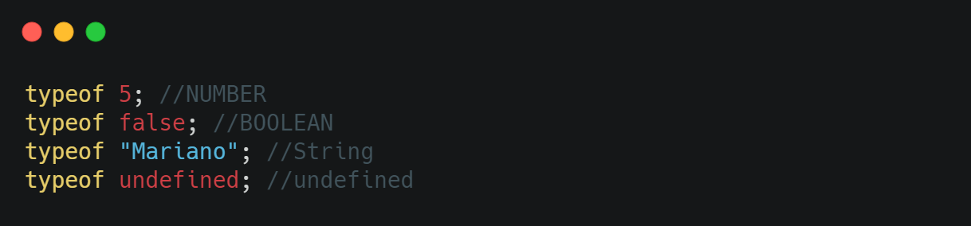
Operadores
typeOf
Este operador es especial dado que nos permite a nosotros conocer el tipo de dato que tiene la variable sobre la cual vamos a realizar una acción.

Slide 11
Condicionales
Las sentencias condicionales se utilizan para realizar diferentes acciones basadas en condiciones.
En JavaScript tenemos las siguientes declaraciones condicionales:
if para especificar un bloque de código que se ejecutará, si una condición especificada es verdadera.
else para especificar un bloque de código que se ejecutará, si la misma condición es falsa.
switch para especificar muchos bloques alternativos de código que se ejecutarán.

Slide 12
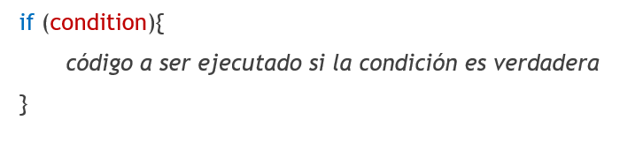
Condicionales
Sentencia if
Se utiliza para especificar un bloque de código que debe ser ejecutado si una condición es verdadera (true).

Slide 13
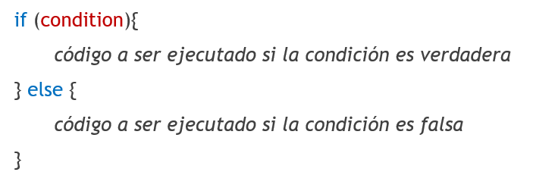
Condicionales
Sentencia else
Se utiliza para especificar un bloque de código que debe ser ejecutado si una condición es falsa (false).

Slide 14
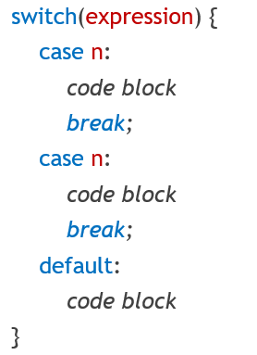
Condicionales
Sentencia switch
La instrucción switch se utiliza para realizar diferentes acciones basadas en diferentes condiciones.
La expresión del switch se evalúa una vez.
El valor de la expresión se compara con los valores de cada caso.
Si hay una coincidencia, se ejecuta el bloque de código asociado.
Cuando se alcanza la palabra clave break, se rompe el bloque switch.
Un break mejora el tiempo de ejecución porque "ignora" la ejecución de todo el resto del código en el bloque switch.
La palabra clave default especifica el código que se ejecutará si no se produce ninguna coincidencia.

Slide 15
Estructuras Repetitivas
Una estructura repetitiva es un bucle (loop) que permite ejecutar un bloque de código.
Hay dos tipos de estructuras repetitivas:
Condicionales: permiten que el código sea ejecutado siempre y cuando una condición especificada sea verdadera.
Incondicionales: no se basan en condiciones, sino en un número finito de veces.

Slide 16
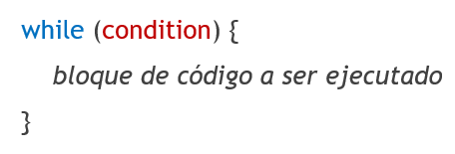
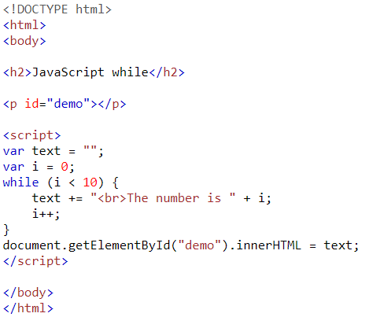
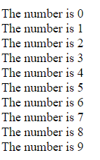
Estructuras Repetitivas
While

Slide 17
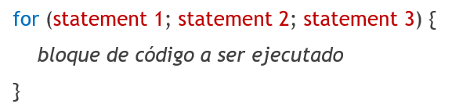
Estructuras Repetitivas
For
La sentencia 1 se ejecuta antes de que se inicie el bucle (el bloque de código).
La sentencia 2 define la condición para ejecutar el bucle.
La sentencia 3 se ejecuta cada vez que se ha ejecutado el bucle.

